Slide 1
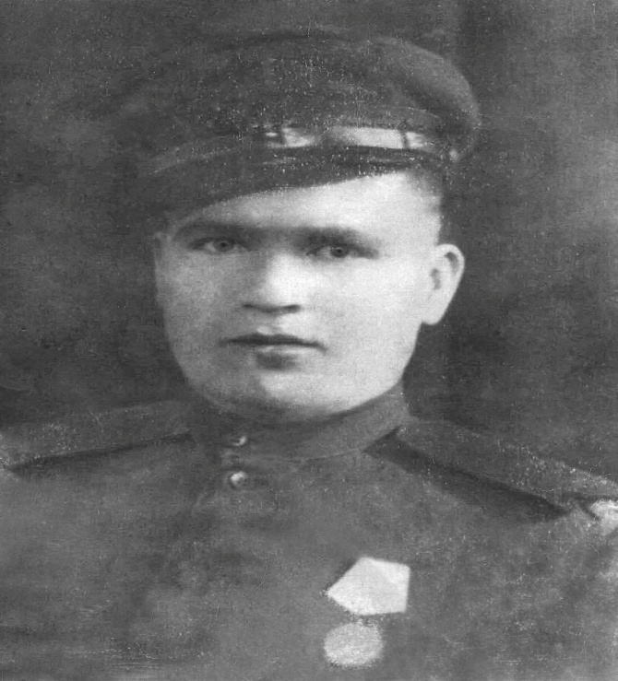
Мой дедушка – герой Великой Отечественной Войны

Slide 2
Актуальность темы:
В 2025 году отмечалась знаменательная дата –
80-летие Победы в Великой Отечественной
войне 1941-1945 гг.
Мой дедушка Исаков Алексей Тихонович прошел войну, был три раза ранен.

Slide 3
выяснить и проследить военную и трудовую биографию моего дедушки. Рассказать о том, каких наград был удостоен мой дед, каких успехов достиг в трудовой деятельности.
Цель :
Задачи :
-изучить сохранившиеся документы в семейных архивах дедушки;
- сбор сведений и выяснение боевого пути дедушки;
- опрос родственников по данной теме.

Slide 4

Мой дедушка Исаков Алексей Тихонович родился в 1916 году в деревне Торханы Шумерлинского района Чувашской АССР. Детство прошло в деревне Торханы, получил образование в школе (7 классов), далее поступил в педагогический техникум (сначала в г. Канаш, далее перевелся в Нурусовский педтехникум).
Исаков Алексей Тихонович
31.01.1916 – 06.02.2004

Slide 5
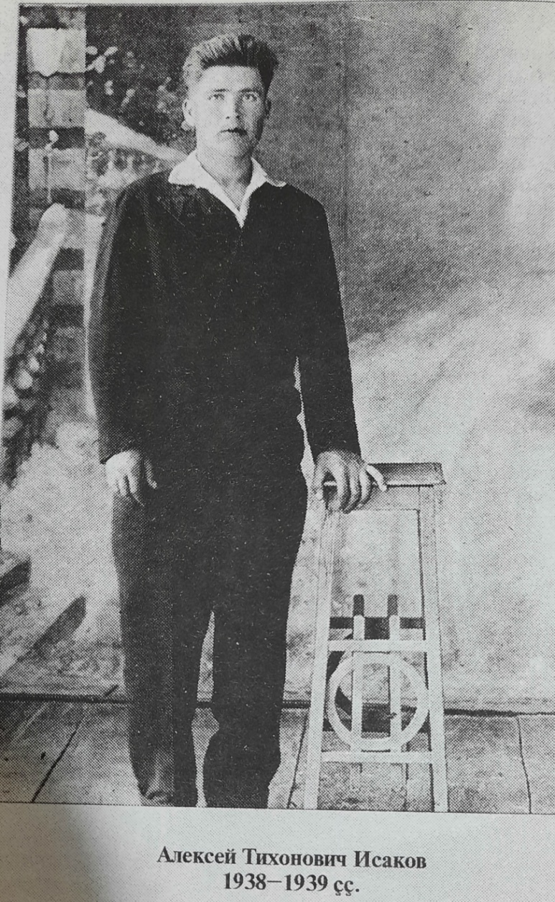
Из воспоминаний Алексея Исакова: «Отец сказал, что всех детей обучить не может, а вот Николая и Алексея отправит учиться». Брат Федор был старше и посоветовал Алексею стать учителем, потому что «бухгалтера могут растрату допустить, лучше идти учиться на учителя». Это и повлияло на выбор
профессии дедушки.
В молодости научился играть на гармони, пел, интересовался фольклором.

Slide 6
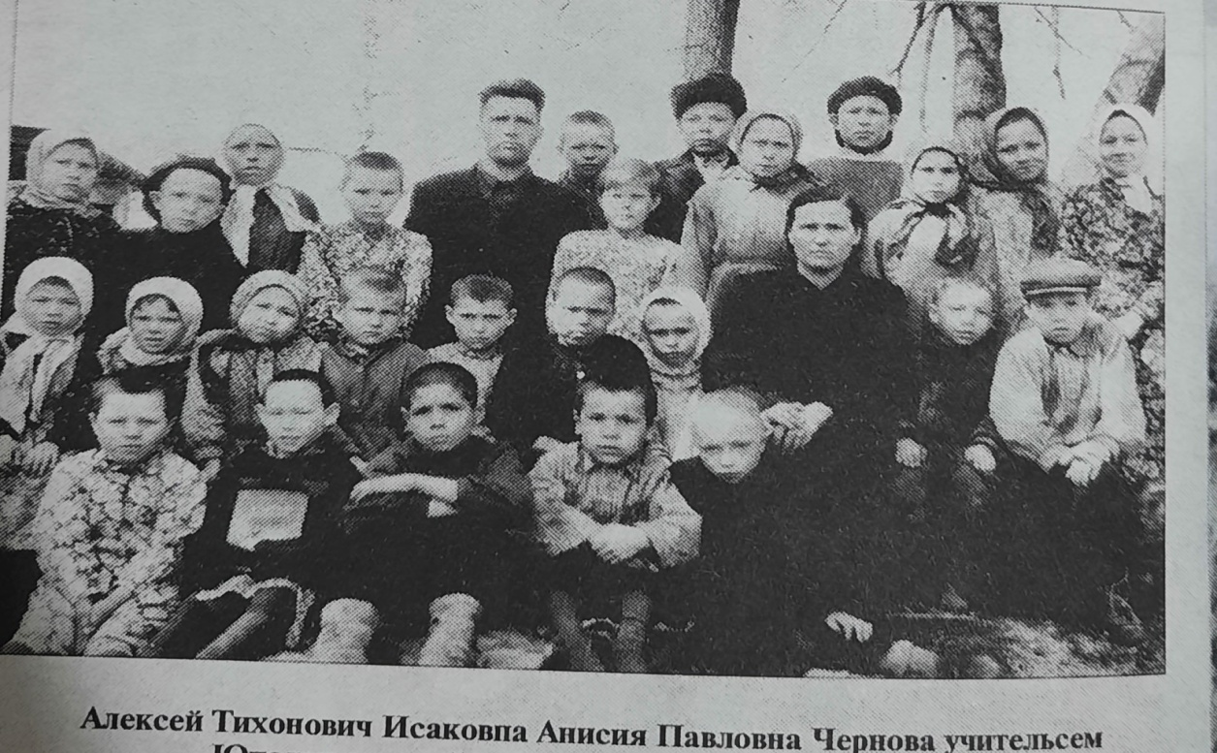
До войны с 1935 года работал учителем в Шумерлинском районе, в Алтайском крае, в Нижне-Абакасинской начальной школе Чувашской АССР. Сам обратился в военкомат с намерением пойти на службу, однако ему велели завершить учебный год.

Slide 7
25 мая 1942 года призван на службу Ибресинским районным комиссариатом. Алексею Тихоновичу на тот момент было 26 лет. Его отправили на Ленинградский фронт. Сначала был в Суслонгерском учебном лагере в Марий-Эл, после через Канаш на поезде отправили в Ленинград (по дороге единственный раз покормили в Арзамасе – из воспоминаний).

Slide 8
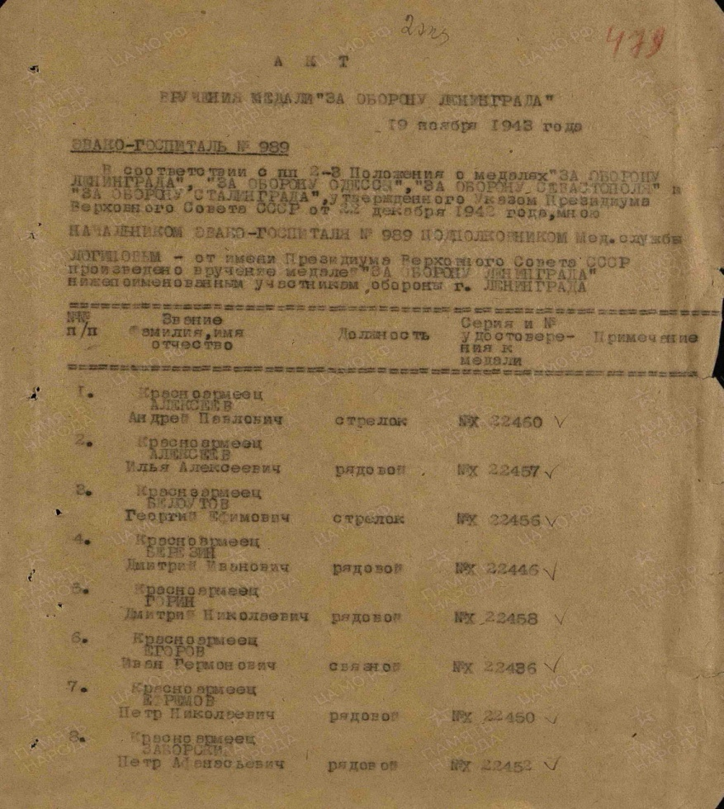
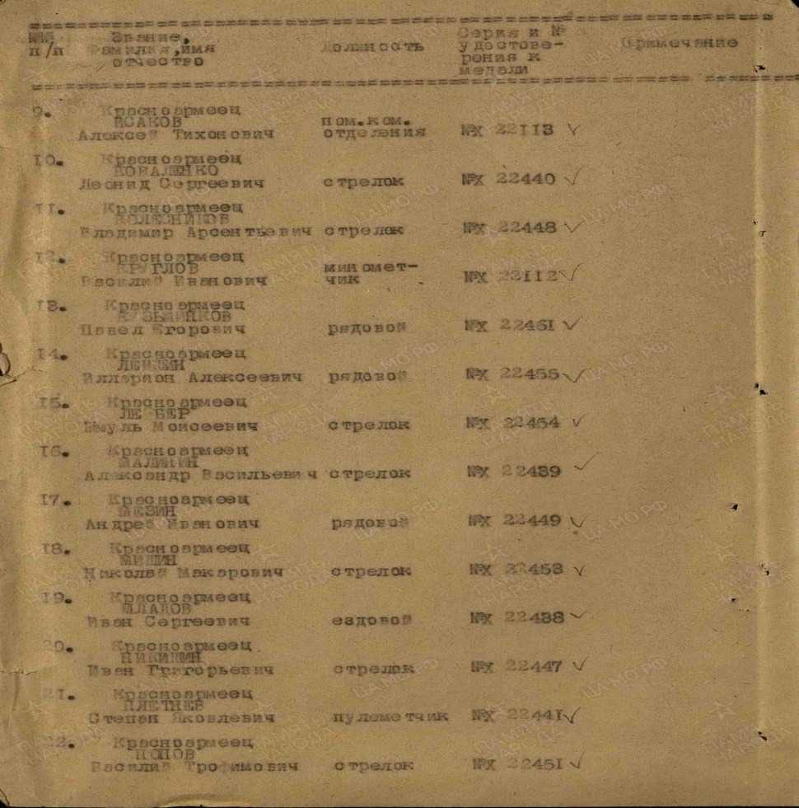
Удостоин медали за «Оборону Ленинграда», которую ему вручили в госпитале (на 2 странице,9-ый в списке- Исаков Алексей Тихонович(помощник командира отделения)

Slide 9
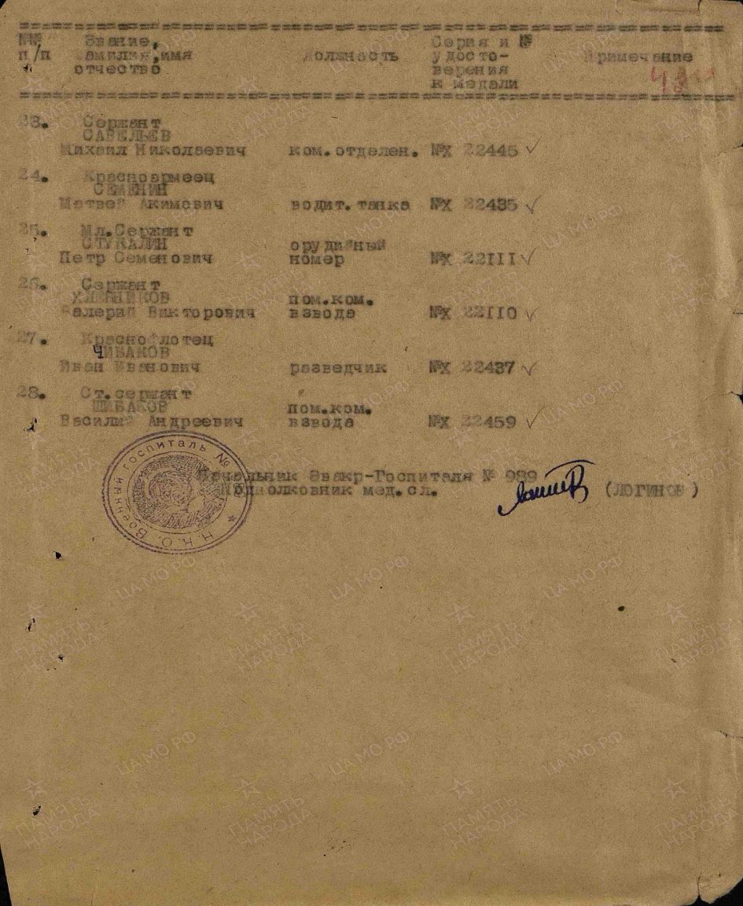
«Военный майор вручил медаль, когда лежал в госпитале, положил на грудь»
Эта медаль утеряна ,по воспоминаниям- украдена.

Slide 10
Исакова Алексея Тихоновича демобилизовали после трех ранений в июне 1944 года. Третье осколочное ранение было в правую грудь, лечился в 2 госпиталях. В тылу нужны были учителя, нестроевых учителей отправляли домой. Однако прежде чем отправить, в Ленинграде (в ГорРоно)проверили, действительно ли он был учителем(заполняли анкету с датами работы учителем, сверяли). По возвращении в деревне все расспрашивали про войну, про общих знакомых.
Победу он встречал в Чувашии.

Slide 11
Продолжил работу учителем с сентября 1944 года. В ноябре 1945 года женился на Ивановой Ольге Ивановне, вырастили 9 детей. В 1948 году стал заместителем начальной школы в пос.Эконом Ибресинского района Чувашской АССР и проработал там 28 лет. В мирное время собирал фольклор, писал стихи, статьи в газету. Был внештатным корреспондентом Научно-исследовательского института языка, литературы, истории и экономики при Совете Министров Чувашской АССР по собиранию фольклорного материала. После его смерти детьми изданы 2 книги с собранием стихов, частушек его сочинения и фольклорного материала.

Slide 12
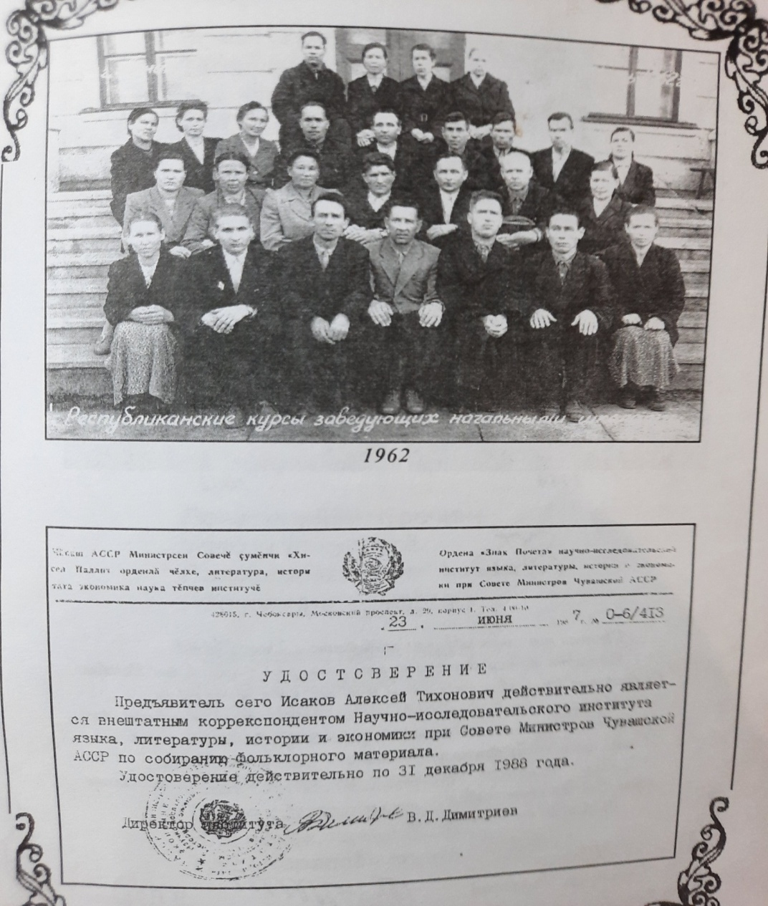
Алексей Тихонович в годы работы

Slide 13
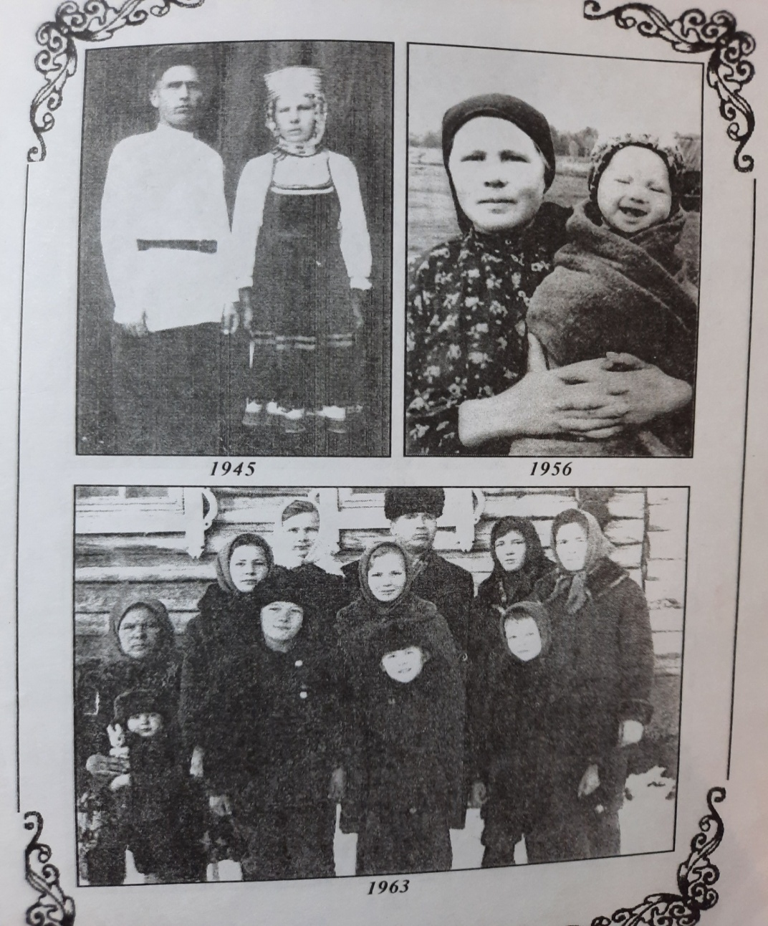
Алексей Тихонович с семьей

Slide 14


После смерти дедушки его детьми изданы 2 книги с собранием стихов , частушек его сочинения и фольклорного материала.

Slide 15
Нашему поколению эта война известна по книгам, художественным фильмам, документальным телепередачам и все реже – из рассказов бабушек и дедушек.
Поэтому важно сохранить память старших поколений о войне, о подвигах солдат, отстоявших свою страну.

Slide 16

Спасибо за внимание !

